Slide 1




农村基层党建是乡村振兴战略的基石
讲课人：袁 征（岳阳电大党委副书记、校长）
2018年4月13日

Slide 2


1
加强农村基层党建，实现乡村振兴，光荣的使命就在我们肩上
2
加强农村基层党建，实现乡村振兴，沉重的话题就在我们心上
3
加强农村基层党建，实现乡村振兴，践行的水平就在我们手上

Slide 3
1
农村基层党建，光荣的使命就在我们肩上
首次出现在党的十九大报告中的“乡村振兴战略”为近6亿中国农村人口擘画了宏伟而美好的蓝图。
十九大报告指出，要坚持农业农村优先发展，按照产业兴旺、生态宜居、乡风文明、治理有效、生活富裕的总要求，建立健全城乡融合发展体制机制和政策体系，加快推进农业农村现代化。

Slide 4
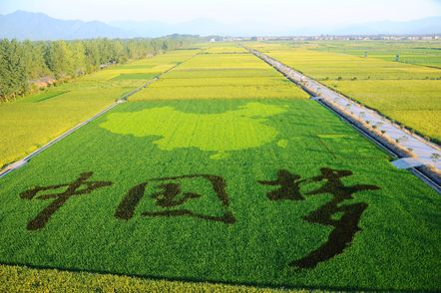
农村基层党建，光荣的使命就在我们肩上——把握形势
在报告第五部分第（三）条，原文共389字，我们要把握五个重点:
一、坚持了一个重要的地位不变——重中之重。
十九大报告指出，农业农村农民问题是关系国计民生的根本性问题，必须始终把解决好“三农”问题作为全党工作重中之重。

Slide 5
农村基层党建，光荣的使命就在我们肩上
中共中央政治局会议首次提出要把农业农村农民问题作为全党工作的重中之重。
中央农村工作会议召开， “重中之重”拉开了新世纪“三农”工作突破性前进的序幕。
2002年12月26日
2003年1月7日至8日
十九大继续坚持“三农”工作“重中之重”的重要地位，没有因为城镇化已经达到57.35%而对农村的重视丝毫松懈。

Slide 6

农村基层党建，光荣的使命就在我们肩上
二、提出了一个重要的新战略——乡村振兴战略。
2005年10月召开的中国共产党十六届五中全会通过《十一五规划纲要建议》，提出要按照“生产发展、生活宽裕、乡风文明、村容整洁、管理民主”的要求，扎实推进社会主义新农村建设，由此拉开这十年来轰轰烈烈的新农村建设运动，开启了以工补农、以城带乡的新篇章，农村生产生活发生了明显改变。
随着城乡一体化进程的加速，使农村成为更加美丽宜居的国民生产生活新空间，乡村振兴战略可以说恰逢其时。

Slide 7
农村基层党建，光荣的使命就在我们肩上
对照此前的新农村建设的20字方针，明显升级——
“生产发展”升级为“产业兴旺”，内涵丰富了，目标更高了；
“生活宽裕”升级为“生活富裕”，一字之差，大不一样；
“村容整洁”升级为“生态宜居”，层次明显提升；
“民主管理”升级为“治理有效”，内容更加全面，即“健全自治、法治、德治相结合的乡村治理体系”；
“乡风文明”则一以贯之。

Slide 8

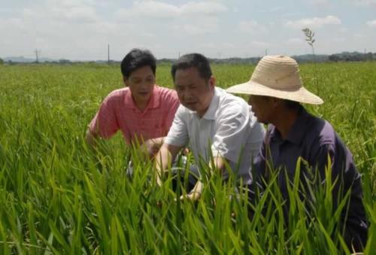
农村基层党建，光荣的使命就在我们肩上
三、送来了一颗及时的“定心丸”
——土地延包三十年。
十九大报告指出，保持土地承包关系稳定并长久不变，第二轮土地承包到期后再延长三十年。

Slide 9
农村基层党建，光荣的使命就在我们肩上
四、拓宽了一个核心任务的渠道
——农民增收。
农民增收是整个“三农”的核心任务，但单一的种植业养殖业在资源有限的情况下，潜力有限，从目前的情况来看，工资性收入已经超越家庭经营收入，成为农民收入的第一大来源。所以，必须在深度和广度上进一步开掘农民的增收空间。
十九大报告从资产盘活、三产融合、就业创业等方面做了安排部署。如“深化农村集体产权制度改革，保障农民财产权益，壮大集体经济”；再如“促进农村一二三产业融合发展，支持和鼓励农民就业创业，拓宽增收渠道”。

Slide 10
农村基层党建，光荣的使命就在我们肩上
五、提出培养一支重要的工作力量——“三农”工作队伍。
懂农业
爱农村
爱农民

Slide 11
2
农村基层党建，沉重的话题就在我们心上
习近平总书记对农村基层党建工作多次作出重要指示，贯穿其中的核心思想就是：无论农村经济社会结构如何变化，无论经济社会组织如何发育成长，农村基层党组织的领导地位不能动摇，战斗堡垒作用不能削弱。农村基层党组织是党在农村工作的基础。

Slide 12






农村基层党建，沉重的话题就在我们心上——问题和原因
1、经济基础弱
2、队伍配备难
3、先锋意识差
现阶段农村基层党建工作存在的问题：
4、活动开展少
5、制度建设空
6、发展方略缺

Slide 13
农村基层党建，沉重的话题就在我们心上——现阶段农村基层党建工作面临的压力
经济基础弱
队伍配备难
发展方略缺
活动开展少
1
2
3
4
村庄“空心化”；
农民老龄化。
村级事务增多；
群众工作难度大；
配班子难。
理想信念弱化；
宗旨意识谈化；
实用主义至上；
集体荣誉感弱；
先锋意识淡化。
无人组织；
无处开展；
无钱办事。

Slide 14
农村基层党建，沉重的话题就在我们心上——现阶段农村基层党建工作面临的压力
5、制度建设空
近年来，围绕党建活动各级都建立一系列规章制度，但很多制度成为“写在纸上，挂在墙上，说在嘴上、收在盒子里”的摆设，真正落实到位的太少了。
（1）制度标准定的太高。
（2）制度千篇一律，不切实际。
（3）缺乏落实制度的必要的政治、经济保障和相应的监督措施。

Slide 15
农村基层党建，沉重的话题就在我们心上——原因分析
原因分析
长期执政
改革开放
市场经济
外部环境
  精神懈怠
  能力不足
  脱离群众
  消极腐败
商潮滚滚
物欲横流
金钱眩目
诱惑迷人
惩治乏力
时事背景上
我们面临四大考验
队伍素质上
我们面临四大危险
工作环境上
我们被重重包围

Slide 16
3
农村基层党建，践行的水平就在我们手上
村支两委是农村生产力生命力的代表，是战斗力的基础。是党建工作的依靠者、引领者、践行者、教育者、责任者和使命者。驻村工作队和后盾单位是农村基层党建的重要力量。

Slide 17
农村基层党建，践行的水平就在我们手上——紧紧抓住党员这个基础环节
1、在优化发展党员，扩大党员影响力上下功夫
16字方针
坚持标准
保证质量
三个关系
质量和数量的关系
重点和一般的关系
改善结构
慎重发展
组织发展和继续教育的关系

Slide 18
农村基层党建，践行的水平就在我们手上
2、在严格教育党员，增强党员凝聚力上下功夫
1
党员思想教育的内容，要随着任务和形势的变化，而有所侧重，要有针对性。
2
党员教育的方式，要注意针对性、系统性和经常性，要拓宽基层党员教育的渠道。
3
要严格党的组织生活，严肃党的纪律。
3、在做好服务党员，调动党员积极性上下功夫

Slide 19
农村基层党建，践行的水平就在我们手上——紧紧抓住组织这个根本机制
第一，要进一步强化农村基层党组织的政治功能。
农村基层党建最关键、最根本的要求始终把坚持领导地位、发挥领导作用作为，强化政治引领，加强统一领导。
教育引导农村基层党员干部，牢固树立“四个意识”，坚决维护以习近平同志为核心的党中央权威和集中统一领导。
广泛开展社会主义核心价值观宣传教育。

Slide 20
农村基层党建，践行的水平就在我们手上——紧紧抓住组织这个根本机制
第二，要切实抓好农村基层党组织带头人队伍建设。
“选”就是要扩大选人用人视野，选好配强党支部书记；
选
育
“育”就是要通过有针对性的培训，着力提升农村党支部书记的能力水平；
用
管
“用”就是要对农村党支部书记政治上激励、工作上支持、待遇上保证。
“管”就是健全责任清单、权力清单，加强对农村基层干部履职用权的监督管理；

Slide 21
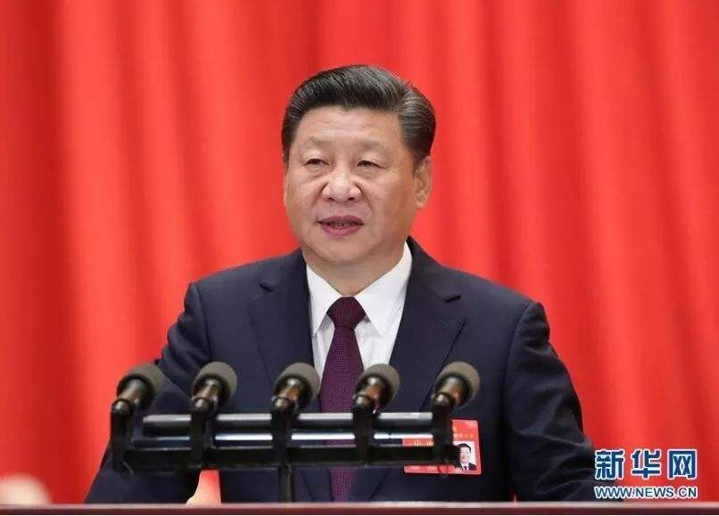
农村基层党建，践行的水平就在我们手上——紧紧抓住组织这个根本机制
第三、要不断健全村党支部政治生活制度
民主集中制
三会一课制度
组织生活会制度
民主生活会制度
民主评议党员制度
四议两公开制度

Slide 22
农村基层党建，践行的水平就在我们手上——紧紧抓住振兴这个核心要义
1、要把党的建设作为首要地位
要积极推动农村基层党建
工作创新发展。
善于把握全面从严治党的新要求、探索团结新载体；
运用新手段；
创新党组织设置形式；
创新组织活动方式；
创新流动党员管理模式。
要大力加强农村基层党组织
政治生态建设。
扎实推进“两学一做”学习教育常态化制度化；
加强软弱涣散党组织整顿；
严肃整治不正之风和腐败问题。

Slide 23
农村基层党建，践行的水平就在我们手上——紧紧抓住振兴这个核心要义
2、要把经济建设作为战略中心
要着力提升农村基层党组织带领群众致富奔小康的能力。
抓住农村土地制度改革和新型农业经营主体发展的有利契机，努力壮大集体经济。
充分挖掘利用当地资源禀赋、产业基础和传统优势，大力发展现代农业、特色产业，千方百计增加农民收入。
因人因户施策，精准把脉、对症下药，扎实推进脱贫攻坚。

Slide 24
农村基层党建，践行的水平就在我们手上——紧紧抓住振兴这个核心要义
3、要把文化建设作为重要抓手
强化思想理论教育，
提高农民群众思想道德水平
  引导农民树立社会主义核心价值观
  加强农村基层组织建设，发挥党员干部的表率作用和大学生村官的积极作用
加强文化引导，
提升农民群众科学文化素质
  先进文化引领社会主义新农村建设
  夯实基础教育，加强农村学校的师资队伍建设
  大力开展对农民的科学文化知识教育和职业技能培训
夯实文化阵地，
不断满足农民群众精神文化需求
  加大基础设施建设力度
  加大文化载体建设
  树立示范，引领社会主义道德新风尚

Slide 25
农村基层党建，践行的水平就在我们手上——紧紧抓住振兴这个核心要义
4、要把生态建设作为基础工程
加大宣传教育力度，
形成生态文明新风尚
加强生态文明宣传教育，端正农民对人与自然关系的认识；加强生态文明宣传教育，强化农民对生态文明重要性的认识。
强化基础性工程建设，
夯实生态建设基础
夯实生态基础性工程，加强乡村道路建设；夯实生态基础性工程，推进水利工程建设；夯实生态基础性工程，强化林地保护管理。
强化农村污染防治，
推动生态建设进程
科学做好顶层设计；切实提高思想认识；利用循环经济发展生态农业；
开展产法规范，推动农村生态宜居环境建设；
建立环境保护目标责任制和考核机制。
坚持保护、建设、利用相统一，
全面建设美丽乡
生态建设与建设美丽乡村；生态利用与美丽乡村建设。

Slide 26
谢谢大家

